Slide 1
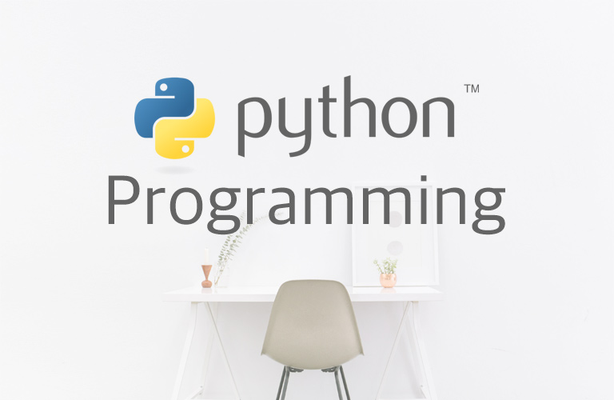

Slide 2
07
파이썬 프로젝트 만들기
07-1 matplotlib - 그래프 그리기
07-2 turtle - 그림 그리기
07-3 pygame - 게임만들기 기초
07-4 pygame – 게임만들기 프로젝트

Slide 3
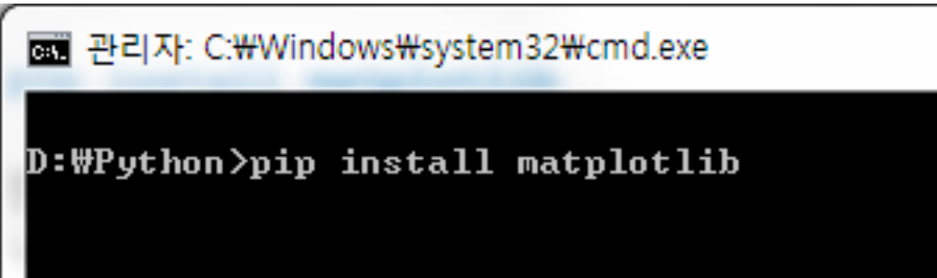
07-1 matplotlib – 그래프 그리기
외부 라이브러리 설치
윈도우 콘솔 창 열고 (윈도우 키 + r키 누르고 ‘cmd’입력) 다음과 같이 입력한다.

Slide 4
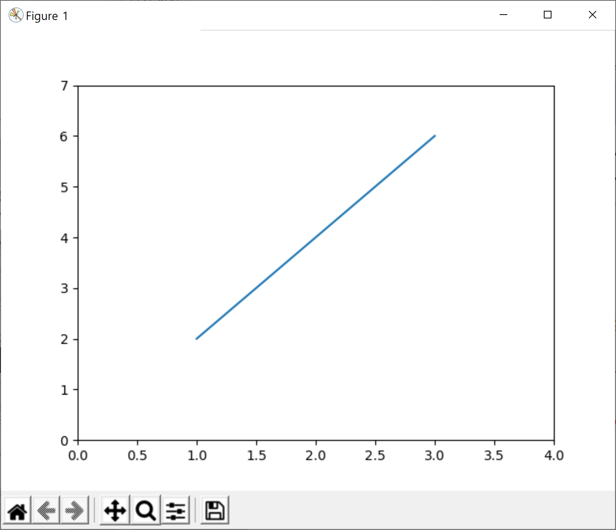
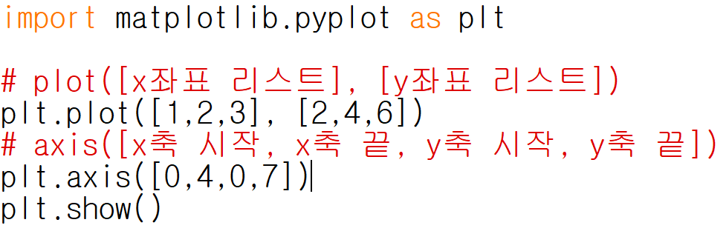
07-1 matplotlib – 그래프 그리기
직선 그리기

Slide 5
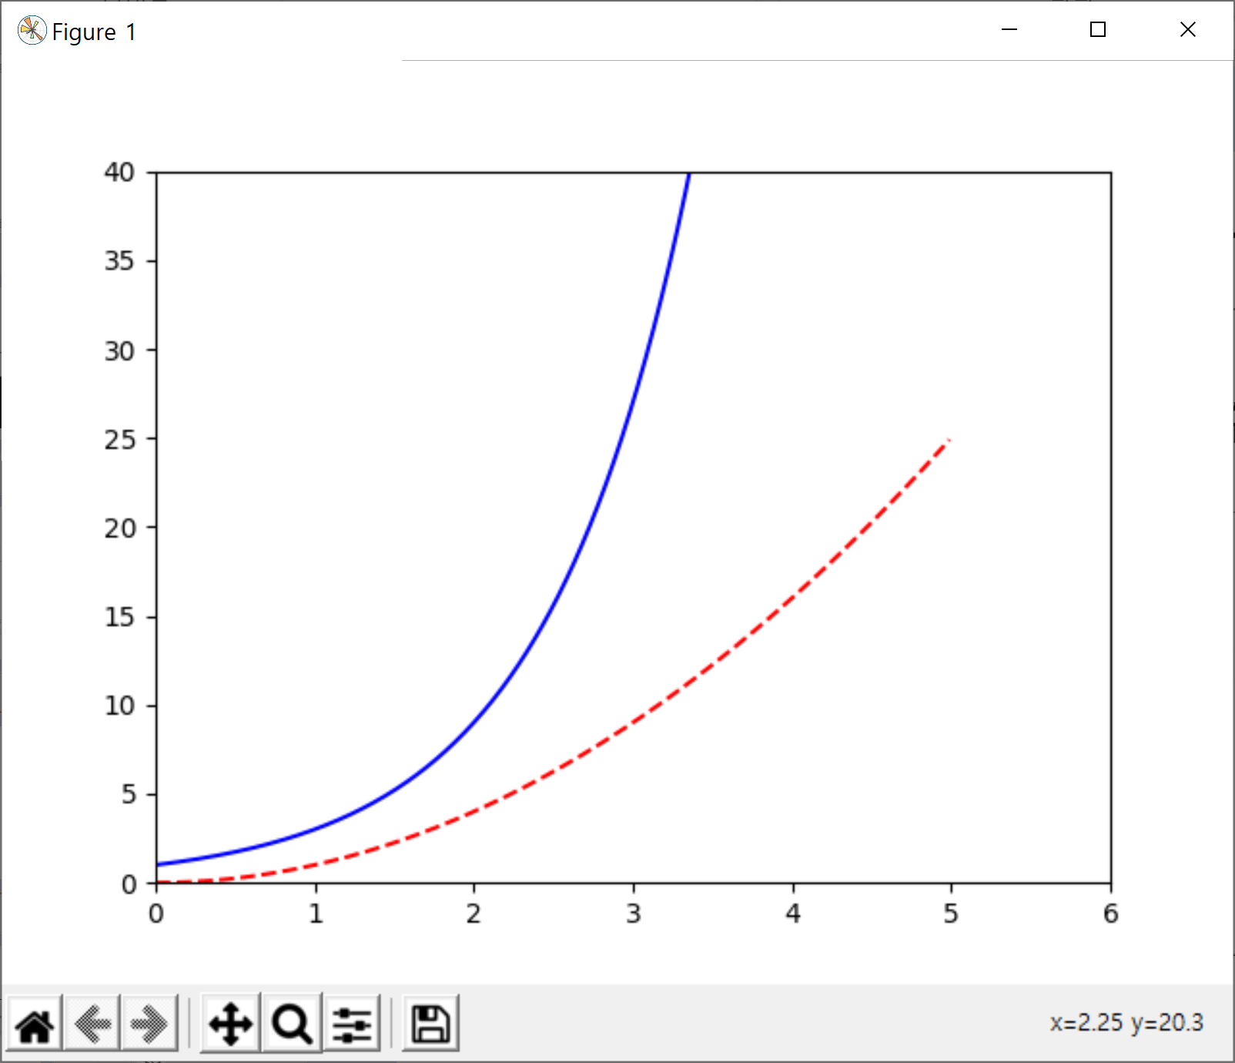
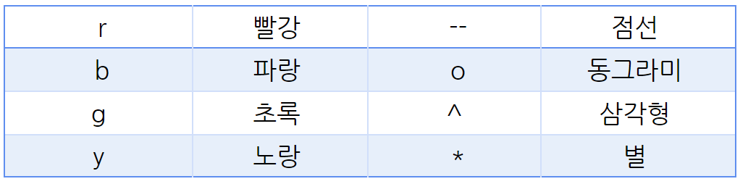
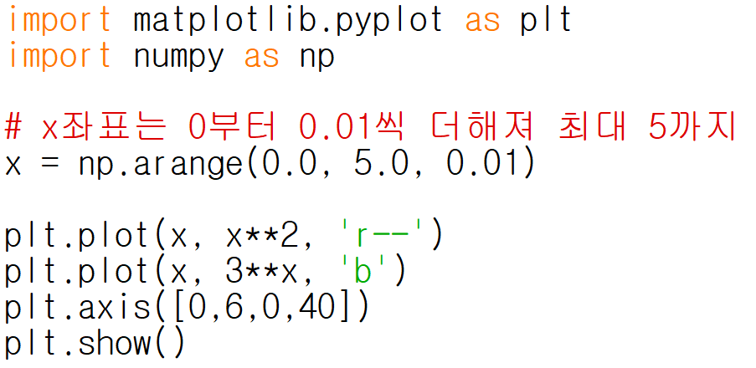
07-1 matplotlib – 그래프 그리기
그래프 그리기
그래프의 색과, 줄 스타일을 바꿀 수 있다.

Slide 6
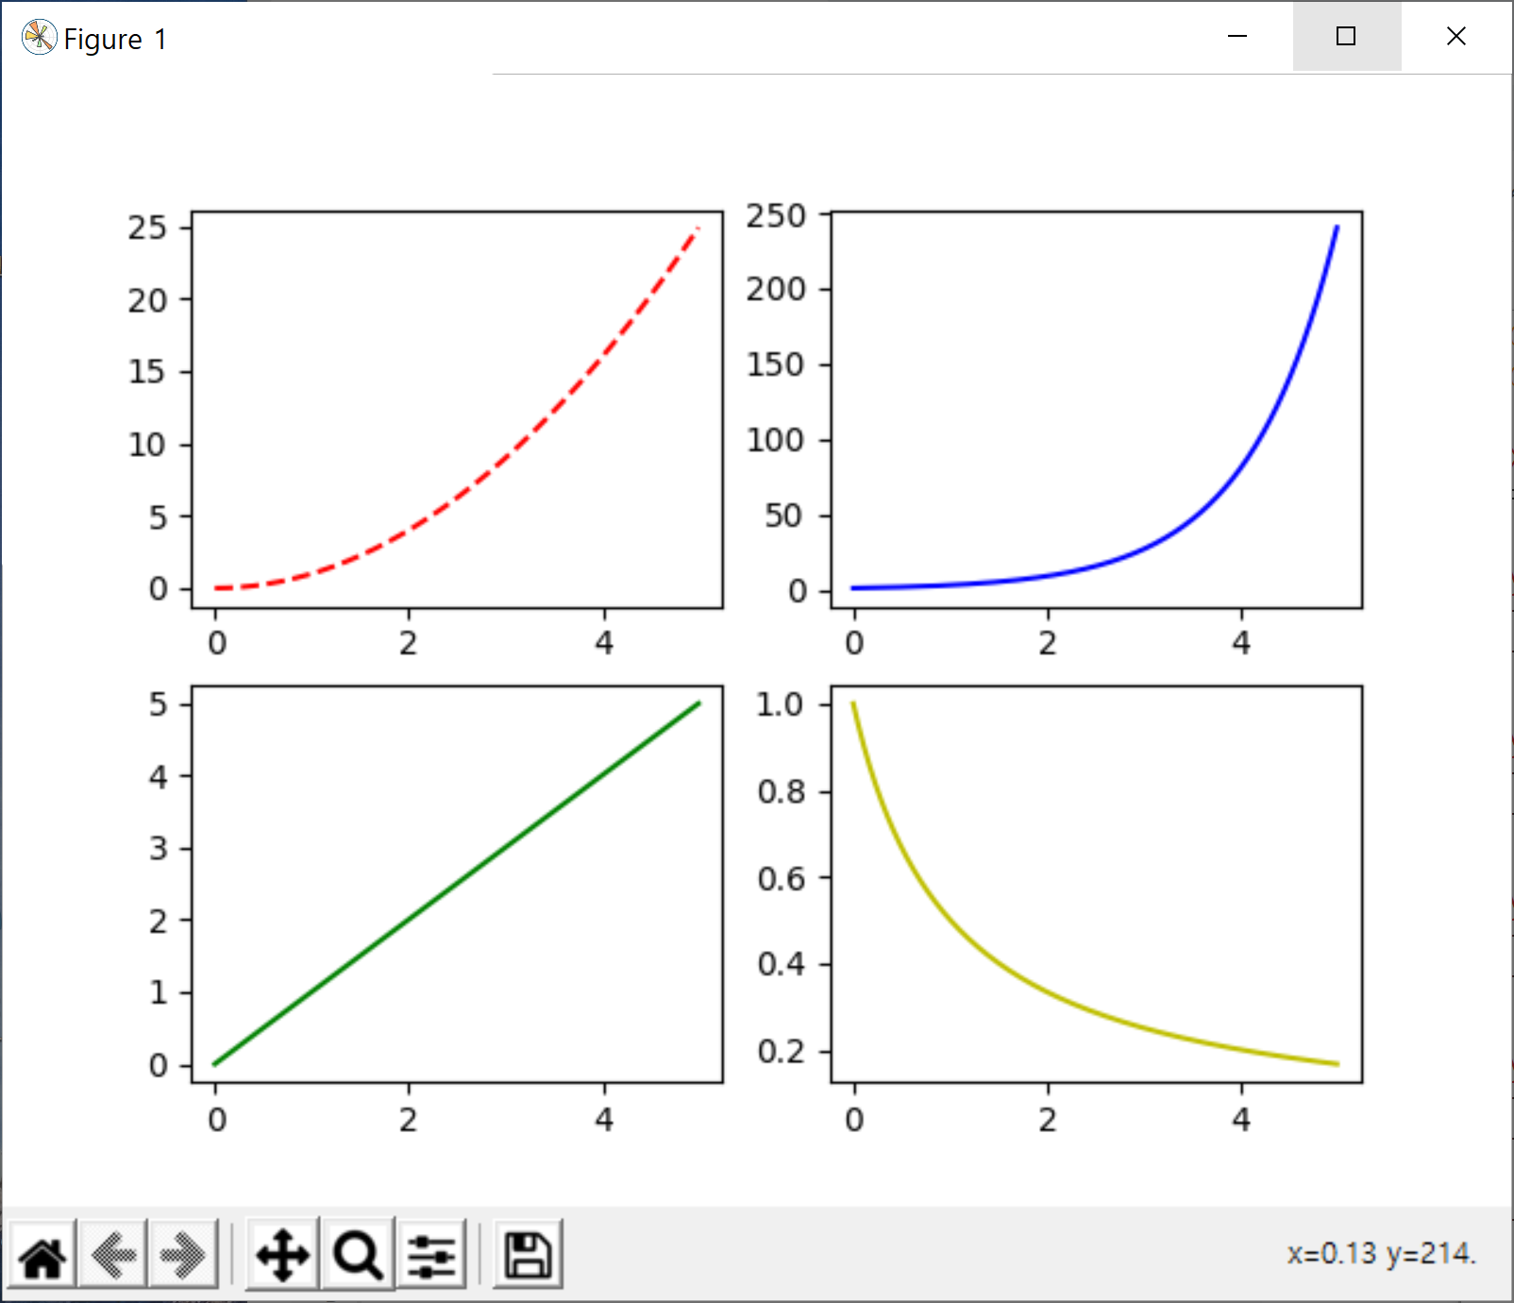
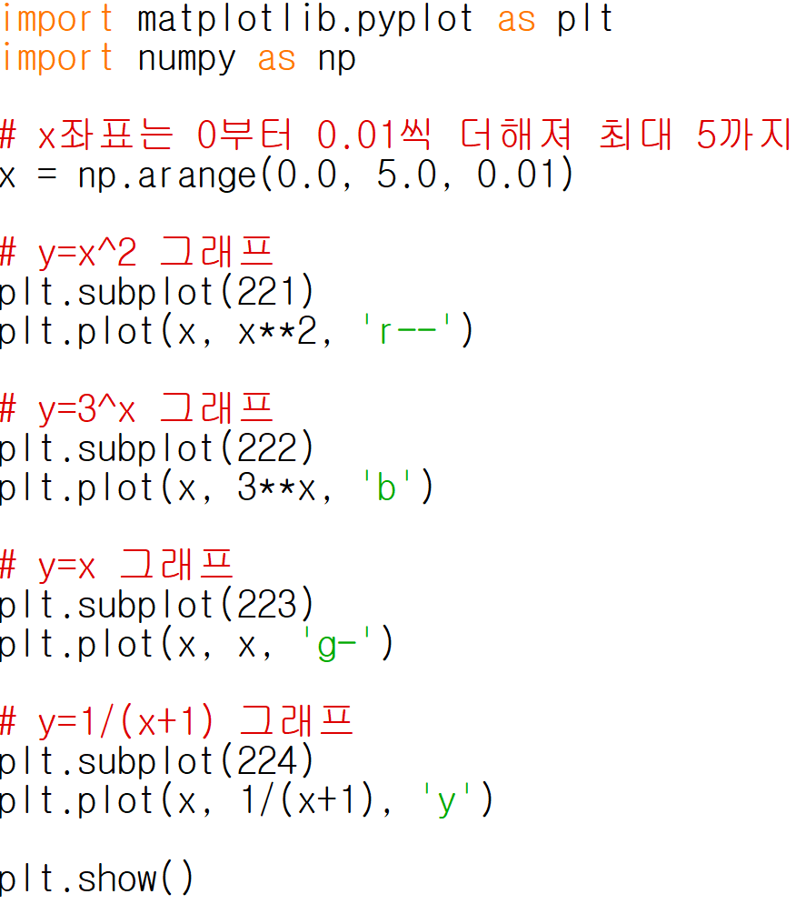
07-1 matplotlib – 그래프 그리기
그래프 그리기
subplot 이용 하나의 창 각각의 그래프 그리기
subplot안의 숫자는 2X2 창의 순서를 나타냄

Slide 7
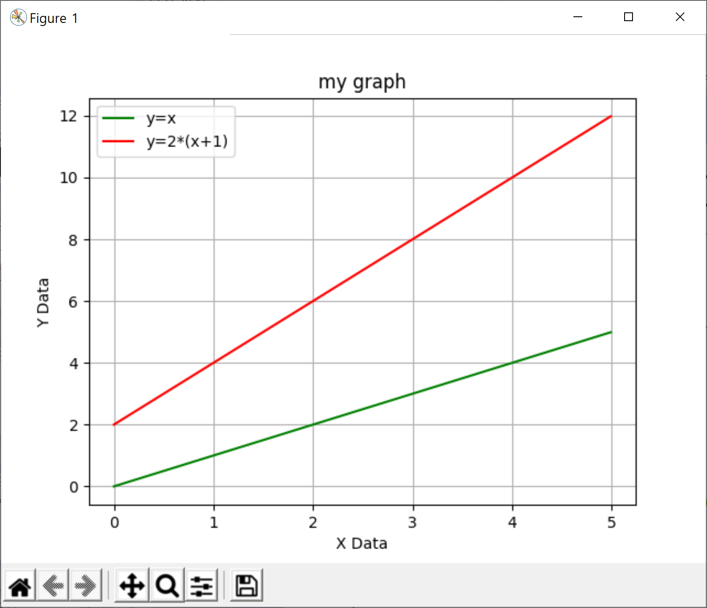
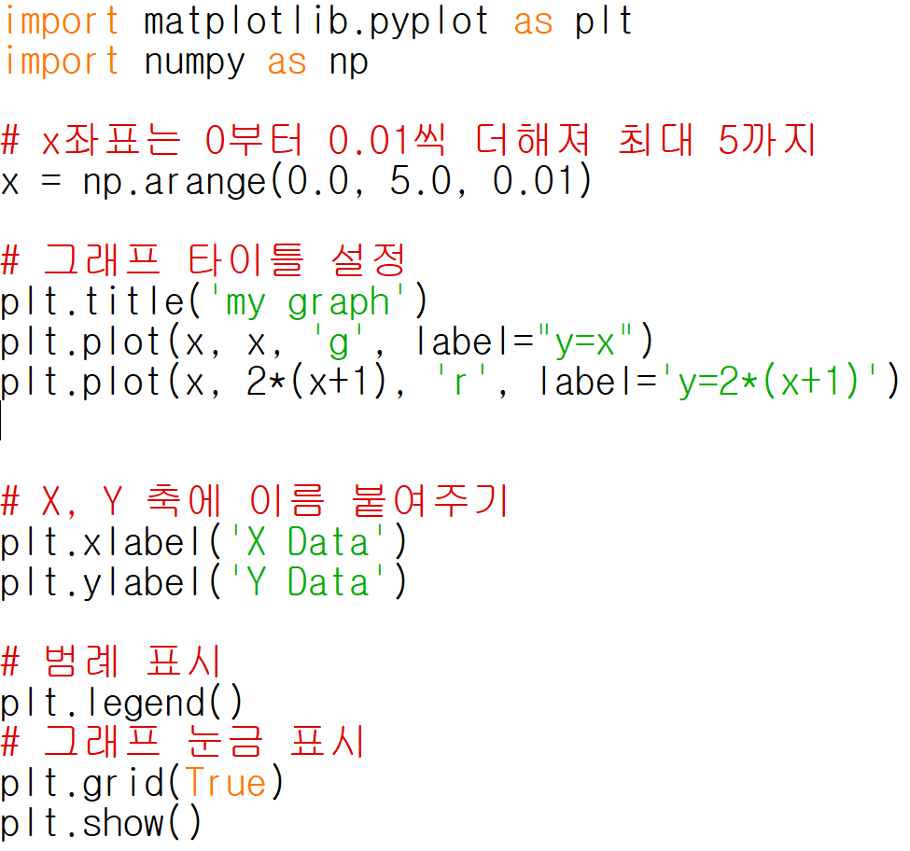
07-1 matplotlib – 그래프 그리기
그래프 그리기
그래프 상세히 그리기

Slide 8
07-1 matplotlib – 그래프 그리기 Quiz
그래프 그리기
y = sin(x) 를 빨간색 으로, y = 3*sin(2*x) 를 파란색으로 그래프를 출력 하시오.
sin()함수는 기본적으로 제공하지 않는다. 인터넷에 관련 라이브러리를 찾아봐서, 해당 함수를 쓸 수 있도록 하시오.

Slide 9
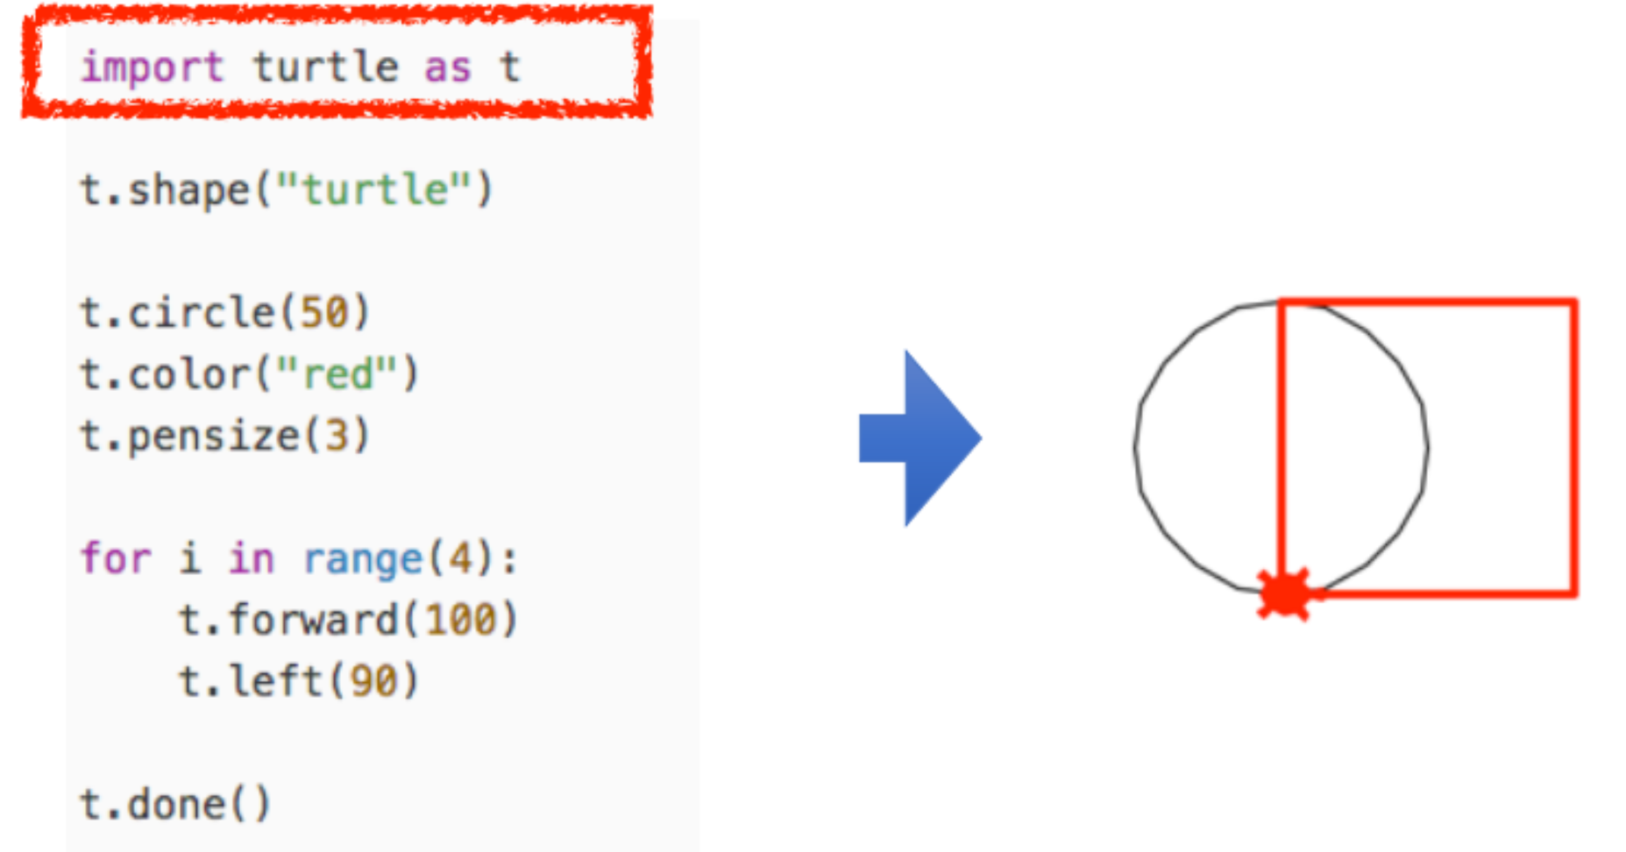
07-2 turtle – 그림 그리기
그림 그리기

Slide 10
07-2 turtle – 그림 그리기
키보드 활용하여 자유롭게 그림 그리기 예제 실습

Slide 11
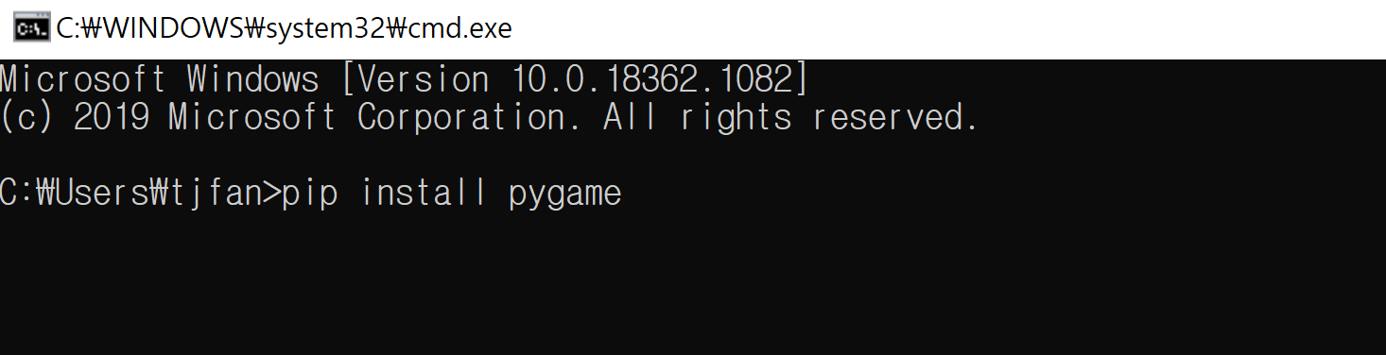
07-3 pygame – 기초
외부 라이브러리 설치
윈도우 콘솔 창 열고 (윈도우 키 + r키 누르고 ‘cmd’입력) 다음과 같이 입력한다.

Slide 12
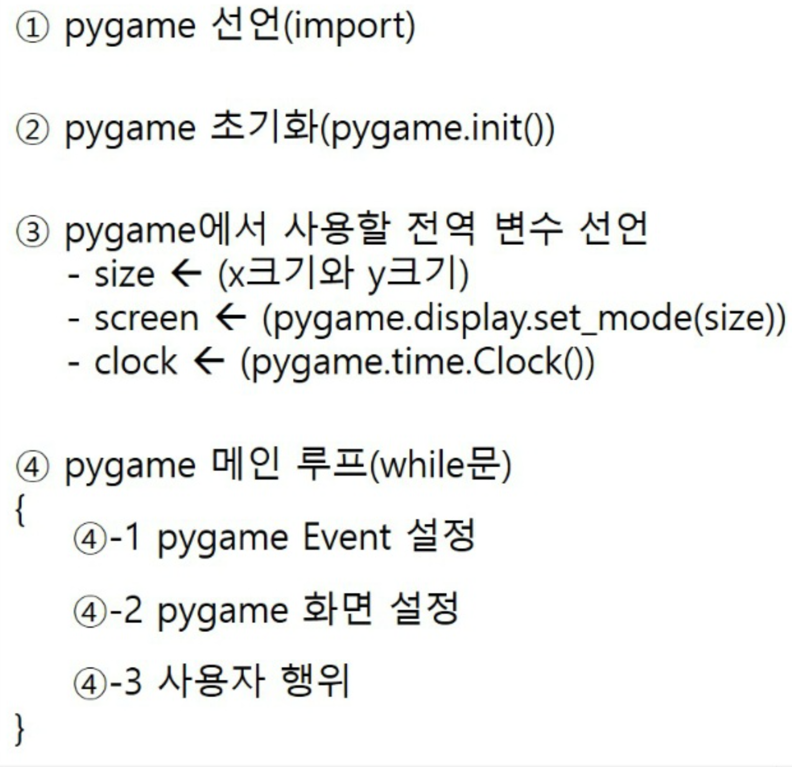
07-3 pygame – 기초
pygame 기본 구조

Slide 13
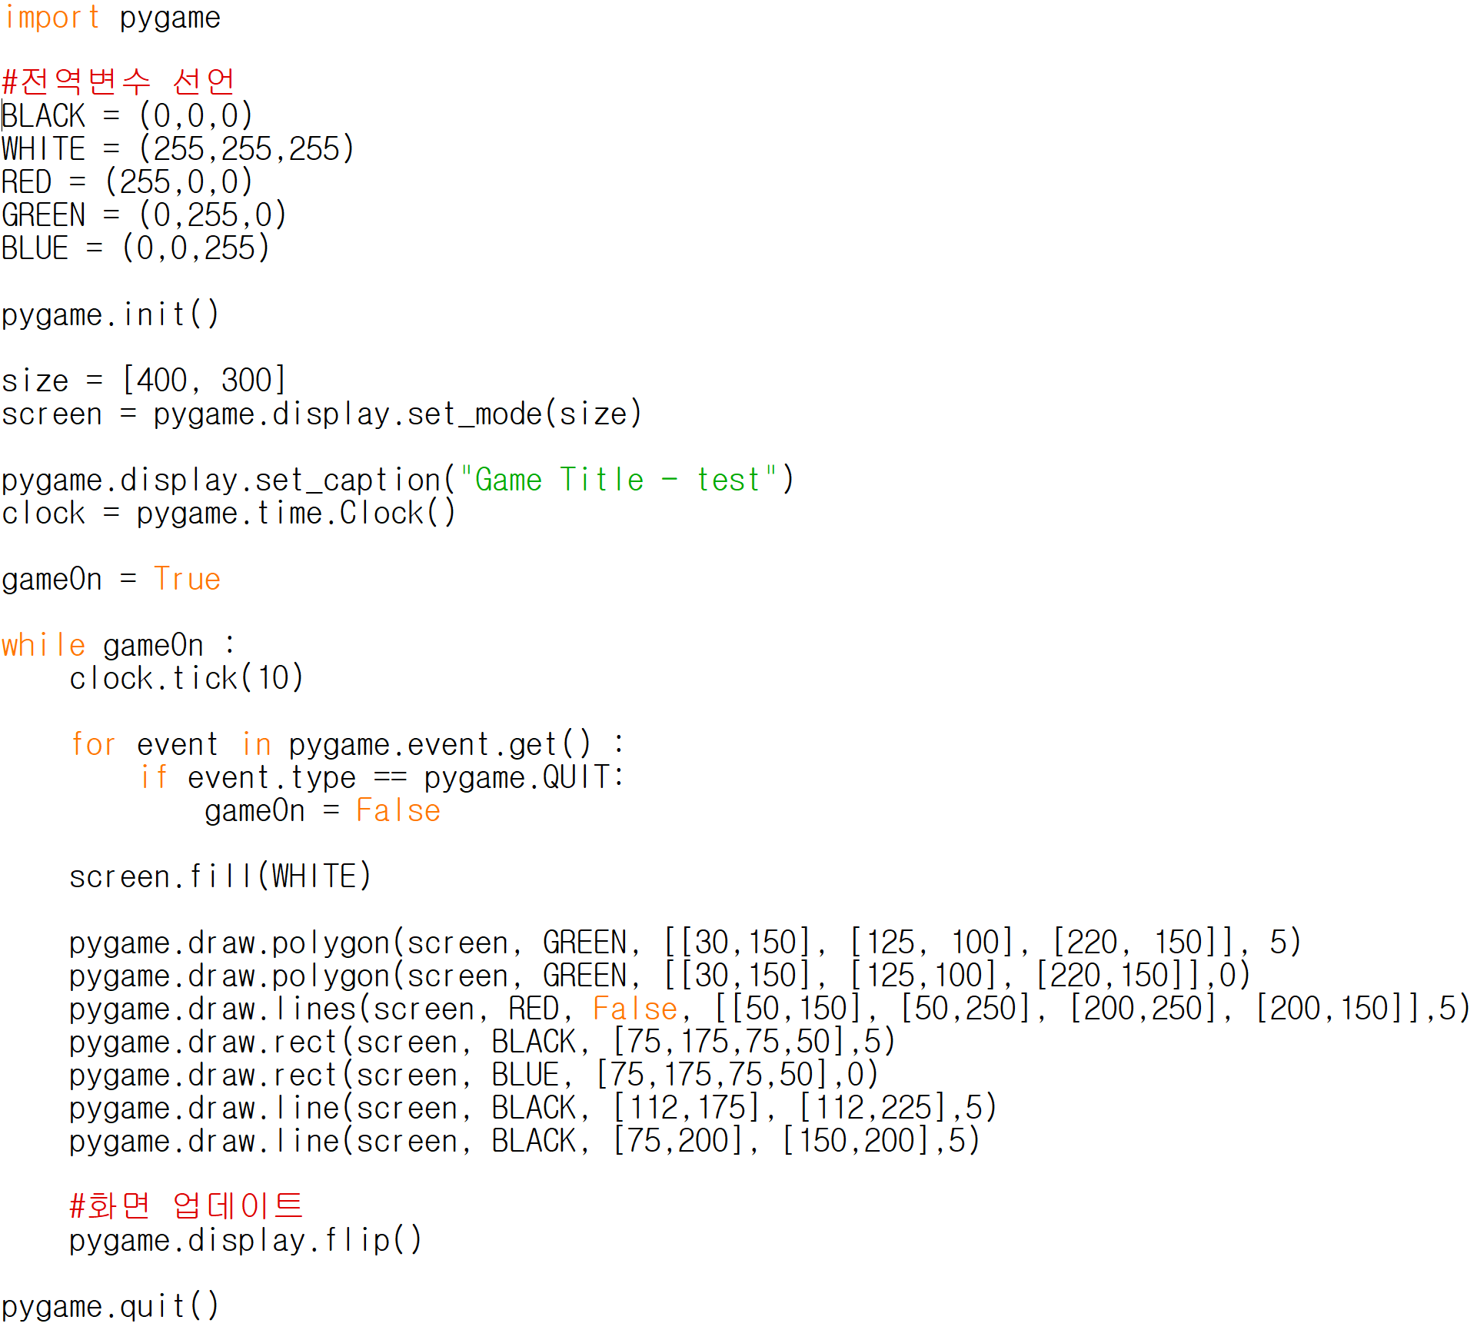
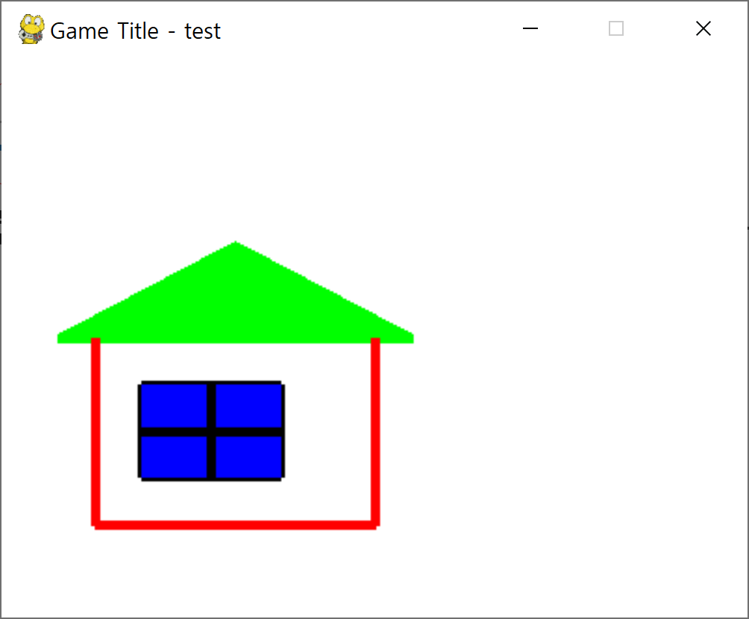
07-3 pygame – 기초
pygame 기본 구조 코드 예제

Slide 14
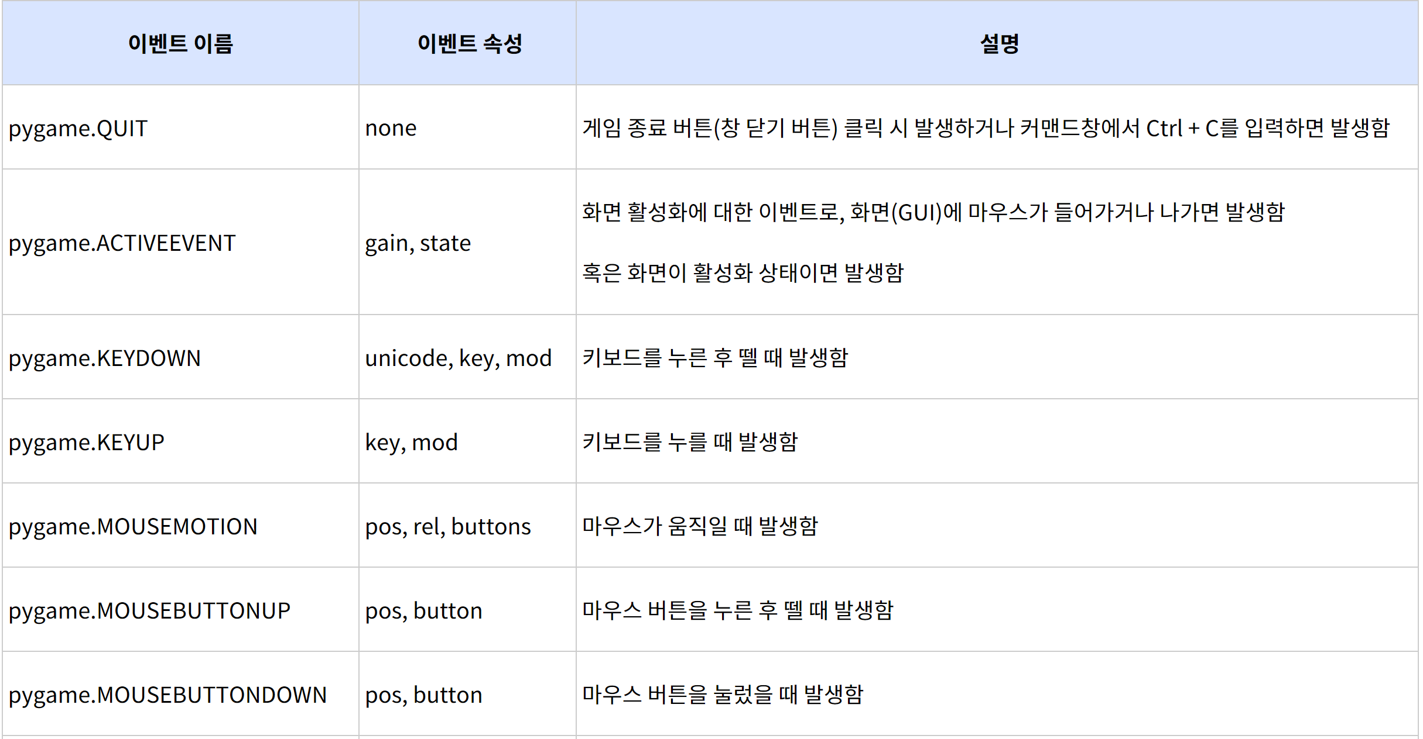
07-3 pygame – 기초
pygame Event 내용

Slide 15
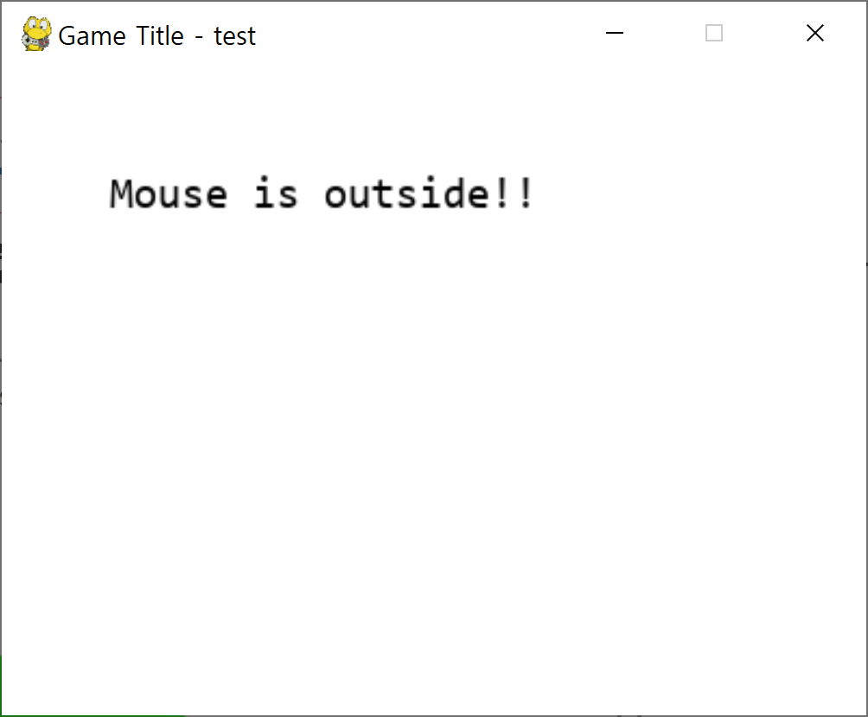
07-3 pygame – 기초
pygame.ACTIVEEVENT 이벤트 예제
화면 활성화에 대한 이벤트로 마우스가 들어가거나 나가면 발생

Slide 16
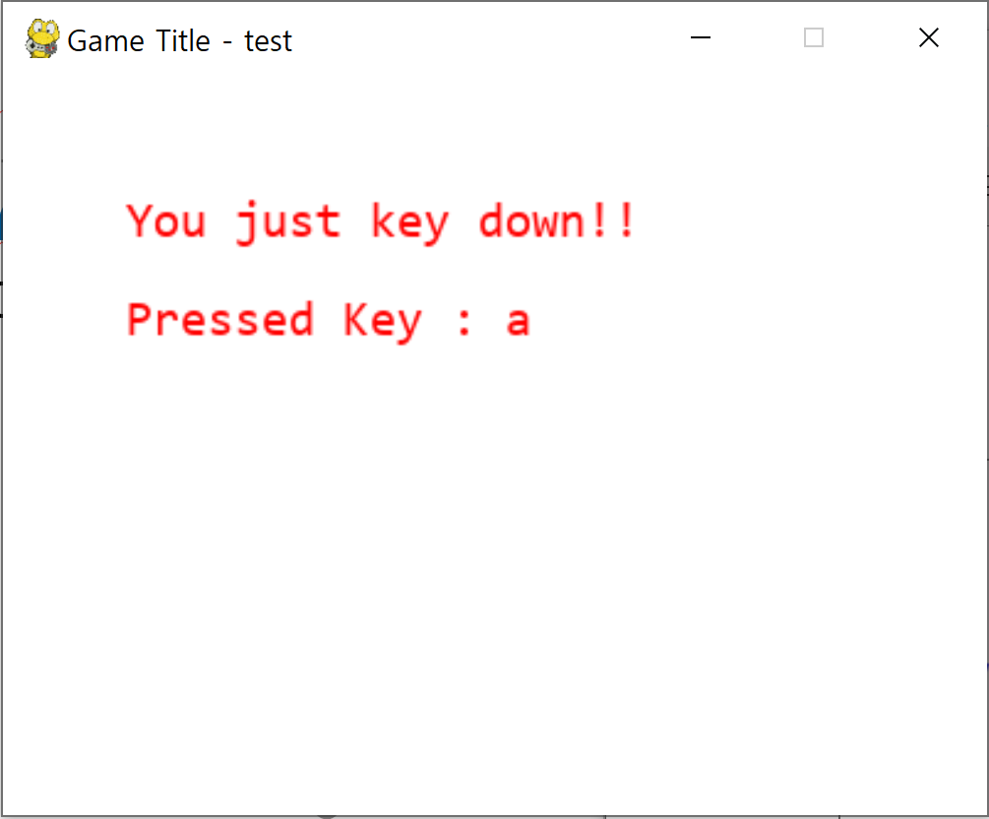
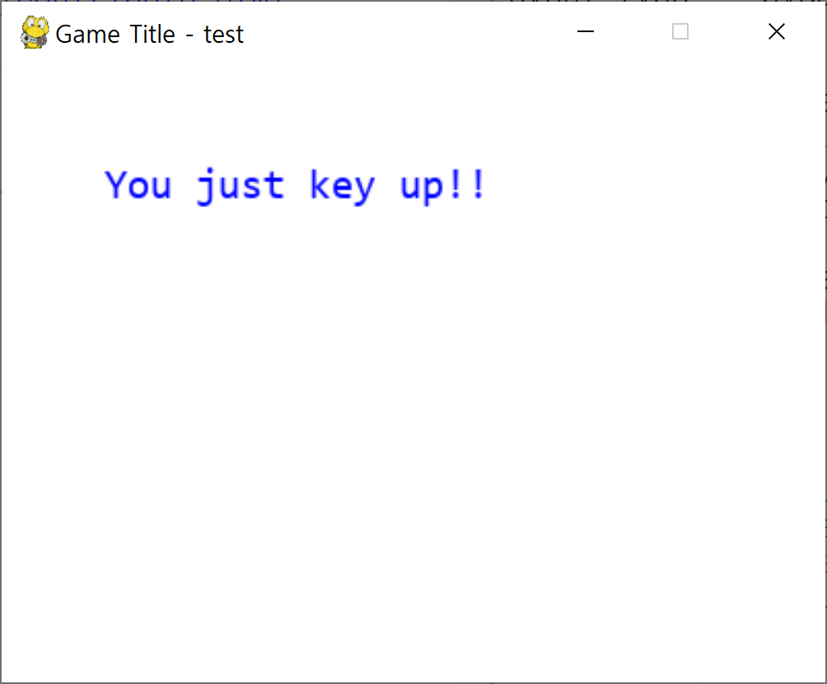
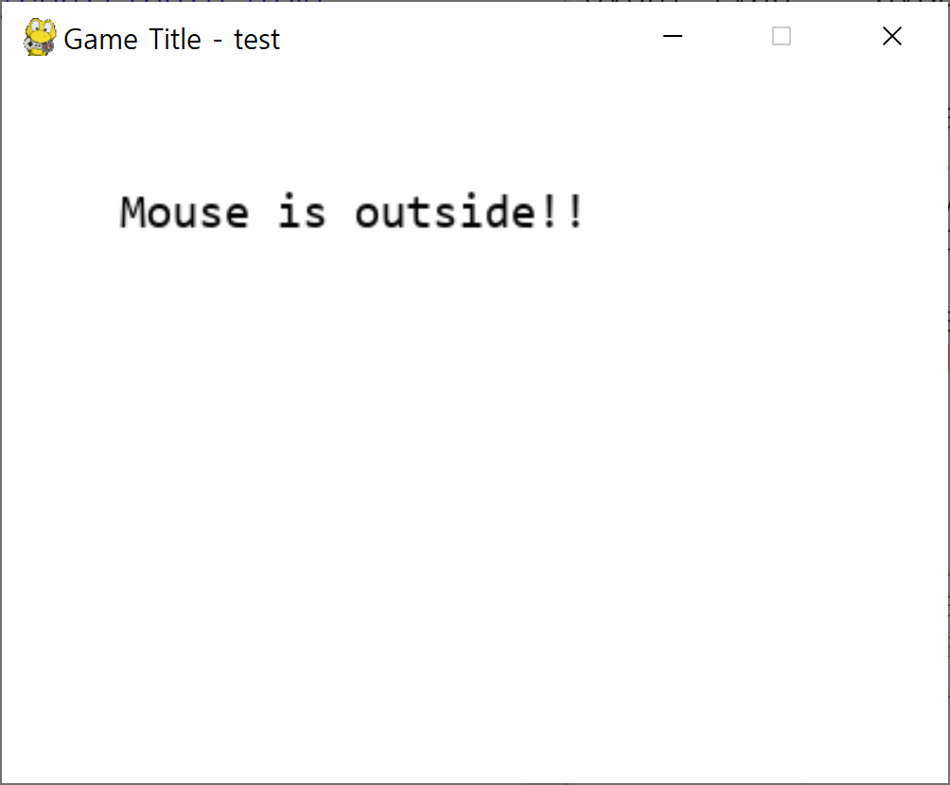
07-3 pygame – 기초
pygame.KEYDOWN, pygame.KEYUP 이벤트 예제
게임 화면이 활성화된 상태에서 키보드 입력에 따라 발생하는 이벤트

Slide 17
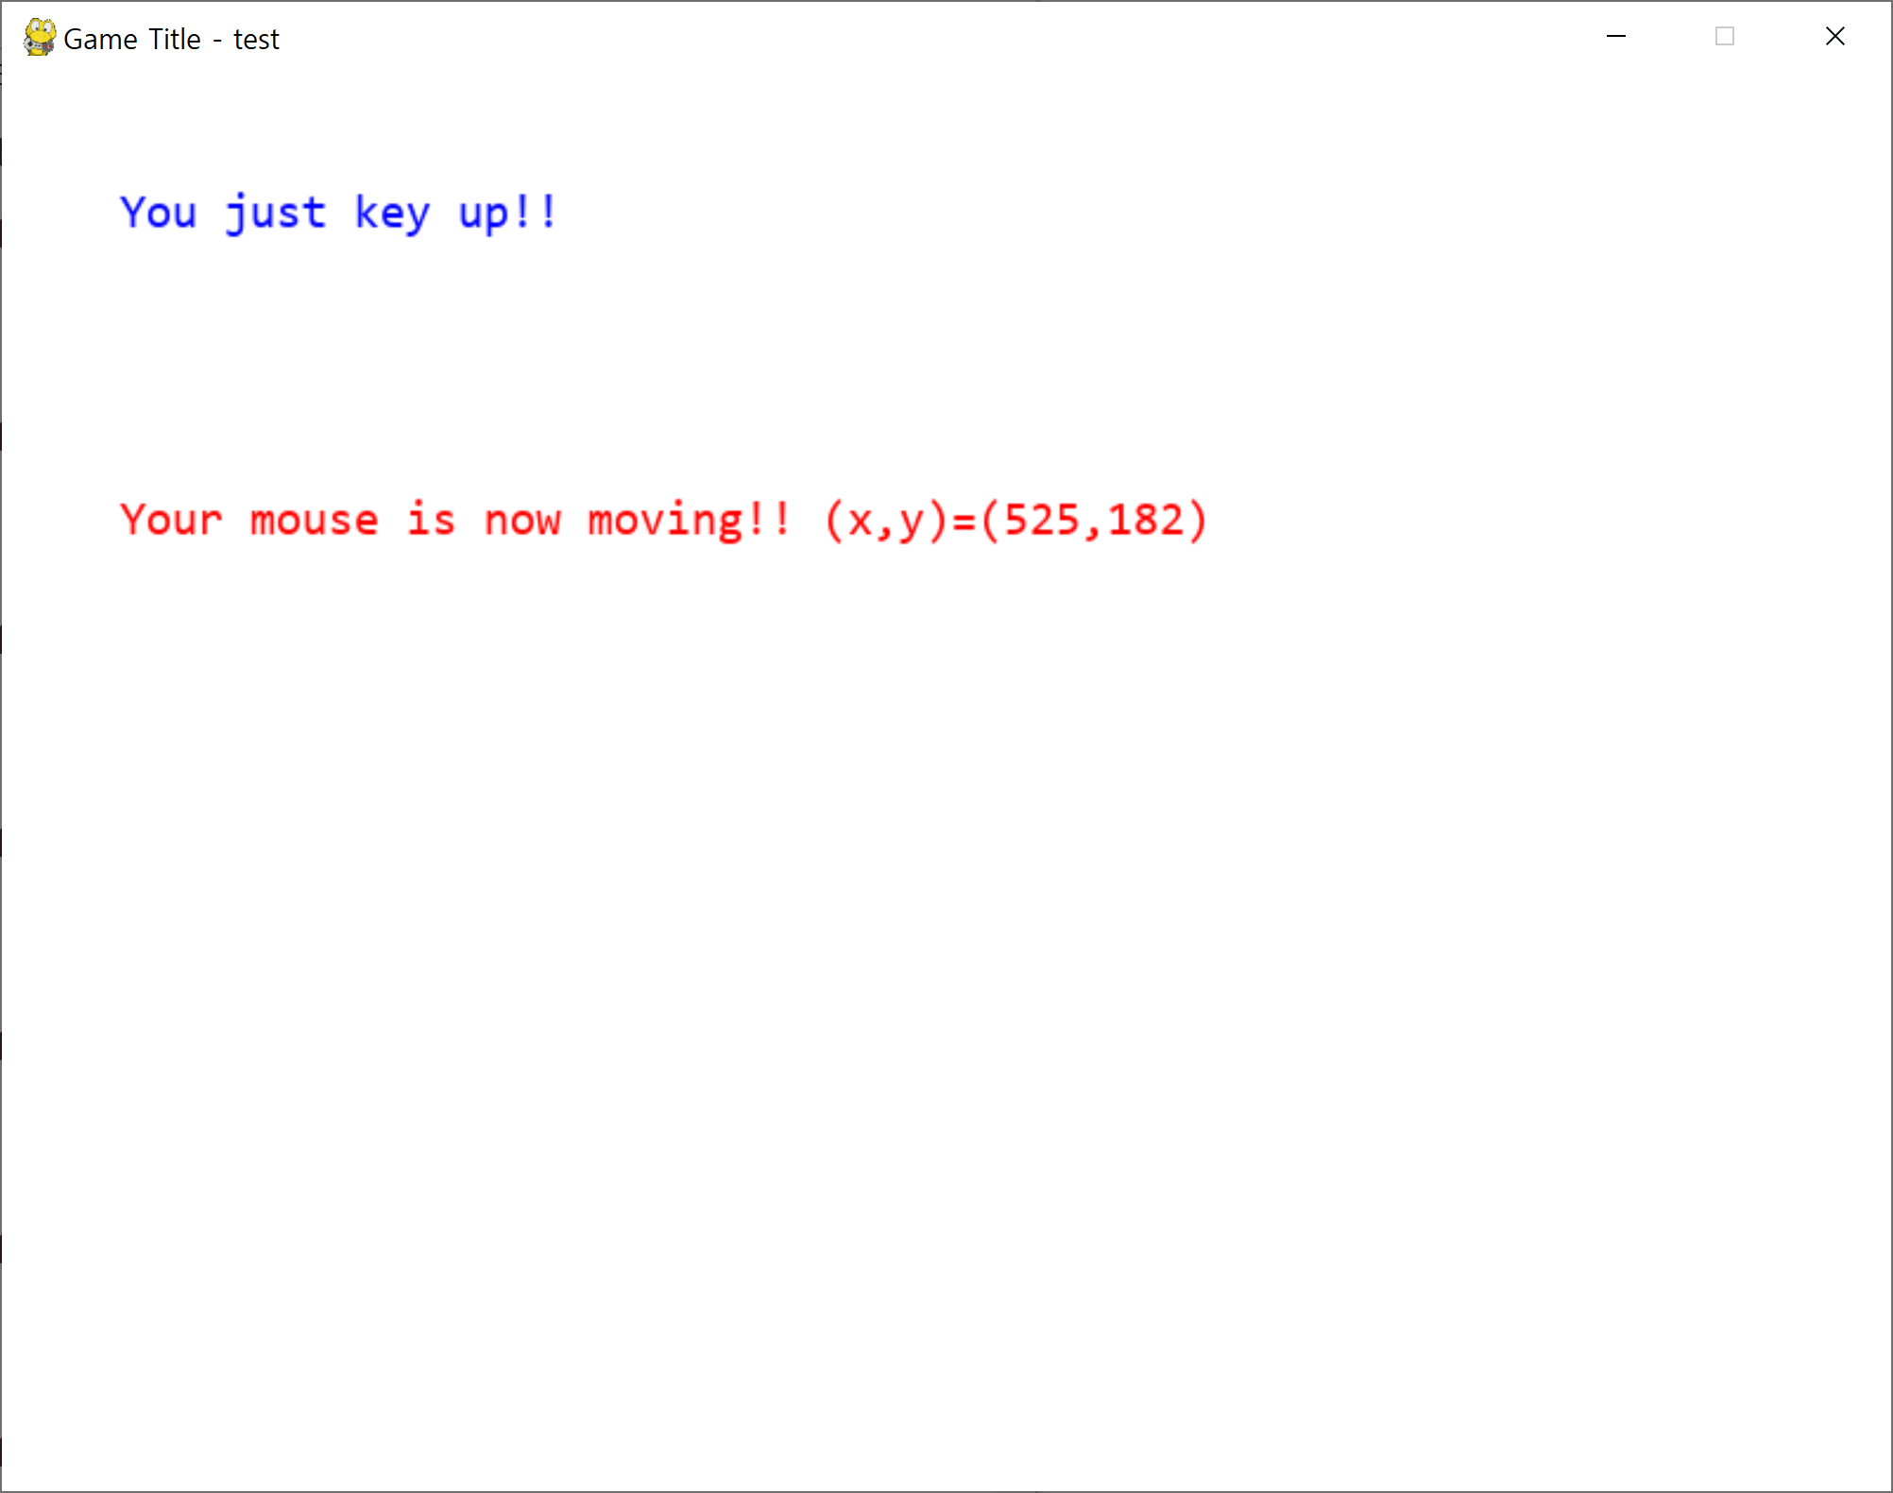
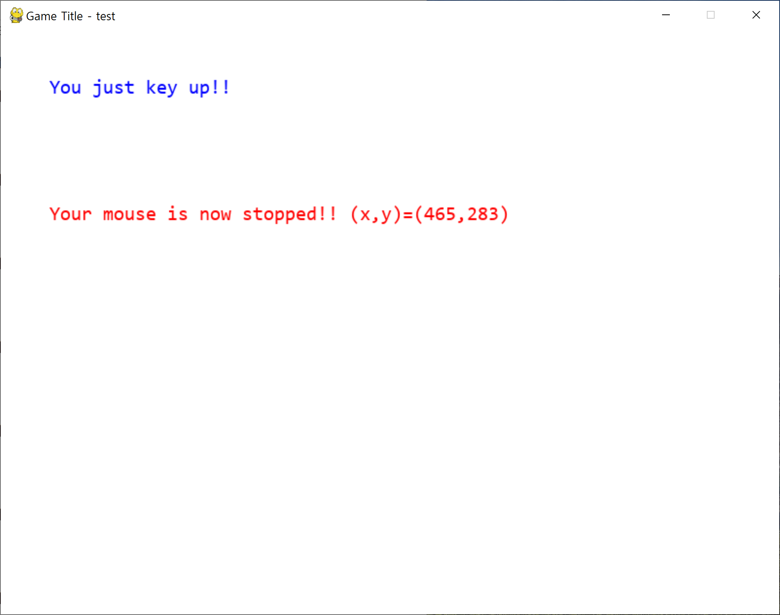
07-3 pygame – 기초
pygame.MOUSEMOTION 이벤트 예제
게임 화면에서 마우스가 움직이게 되면 발생하는 이벤트

Slide 18
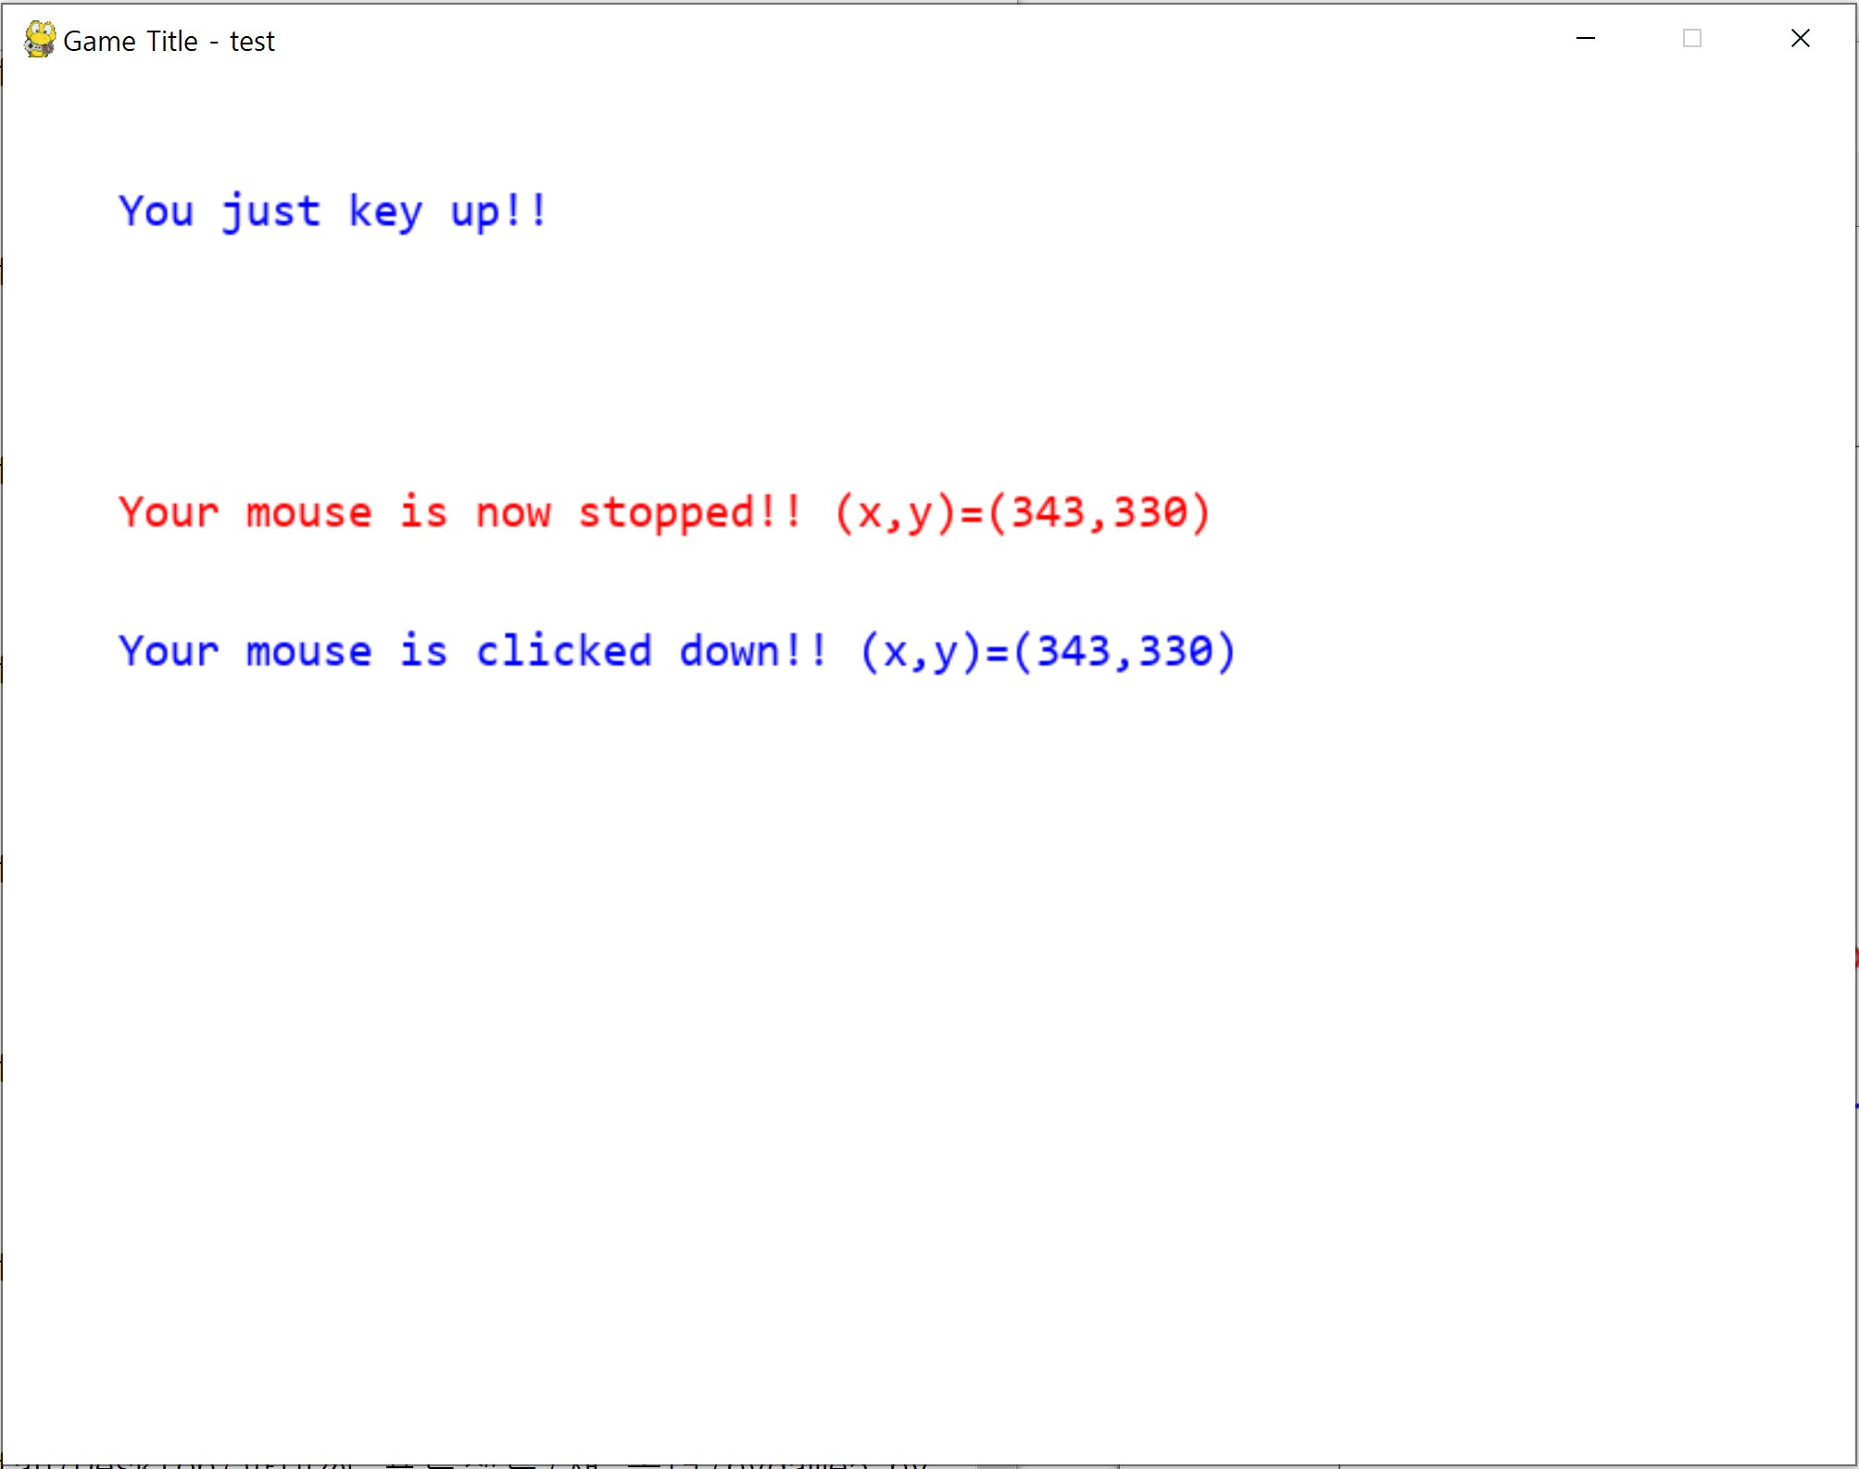
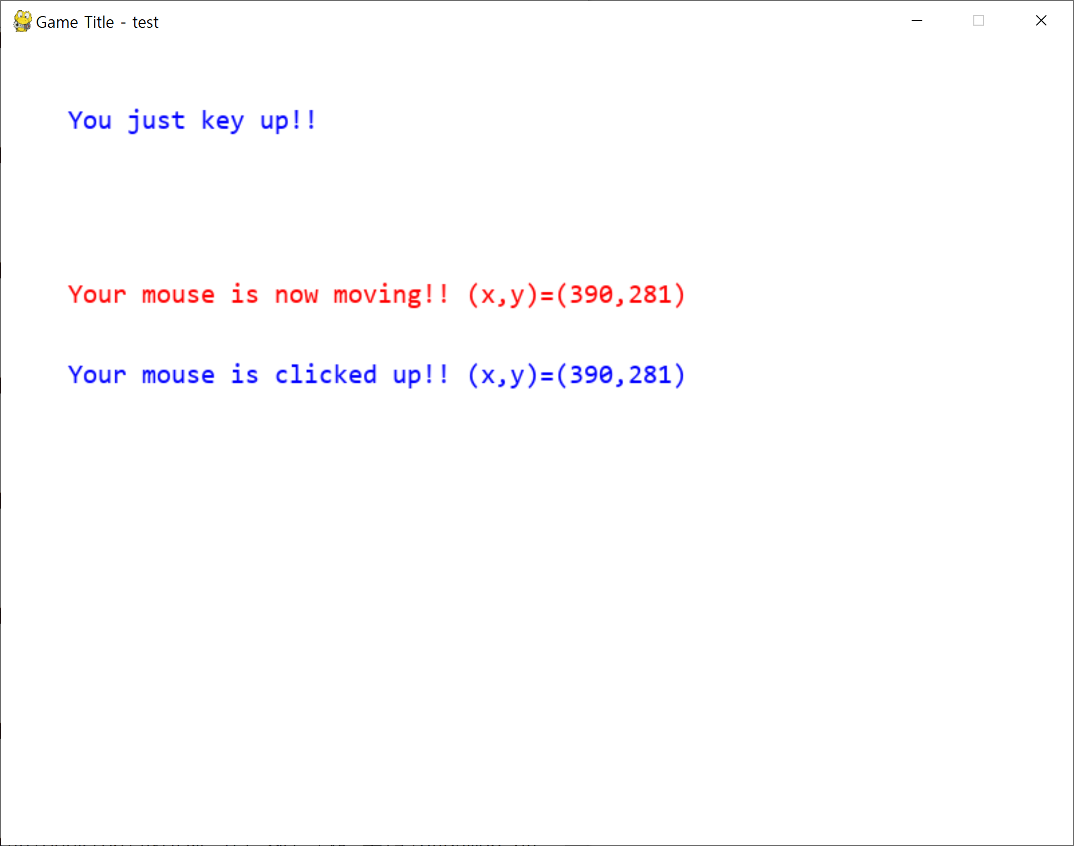
07-3 pygame – 기초
pygame.MOUSEBUTTONDOWN, pygame.MOUSEBUTTONUP 이벤트 예제
게임 화면에서 마우스 클릭이 있는지에 따라 발생하는 이벤트

Slide 19
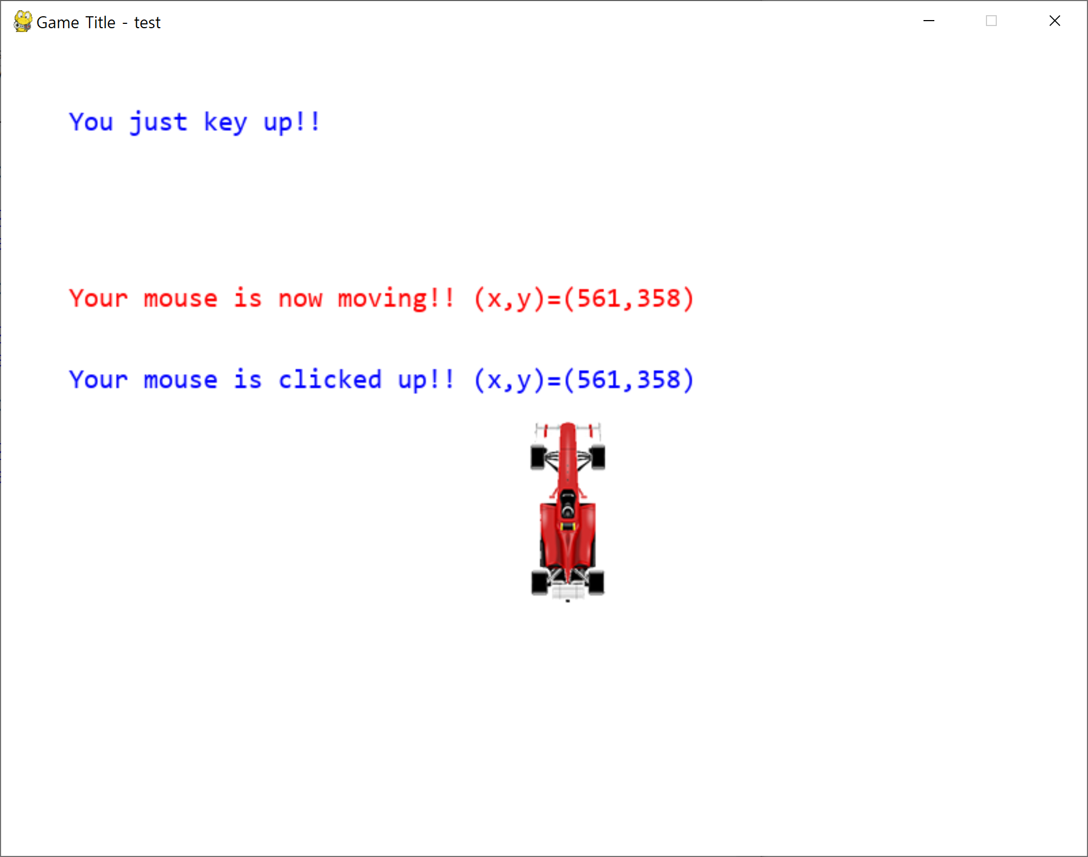
07-3 pygame – 기초
이미지 올리기 및 제어 – 키보드 방향키에 따라 이미지 움직이기

Slide 20
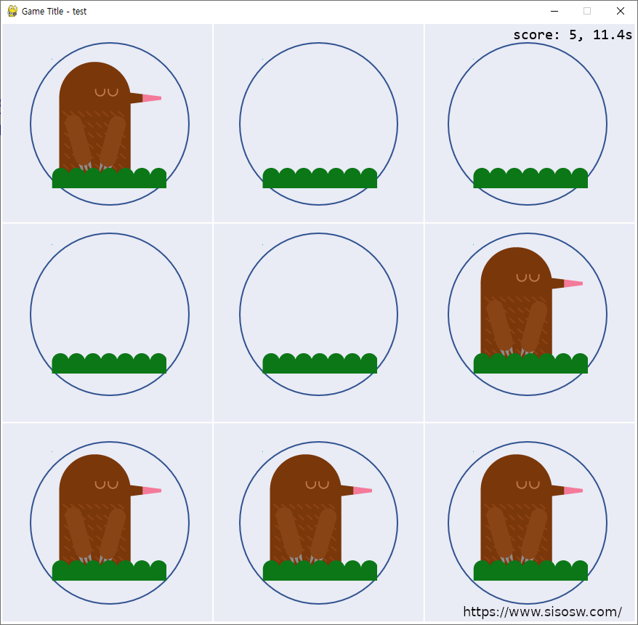
07-4 pygame – 게임만들기 프로젝트
두더지 게임 만들기

Slide 21
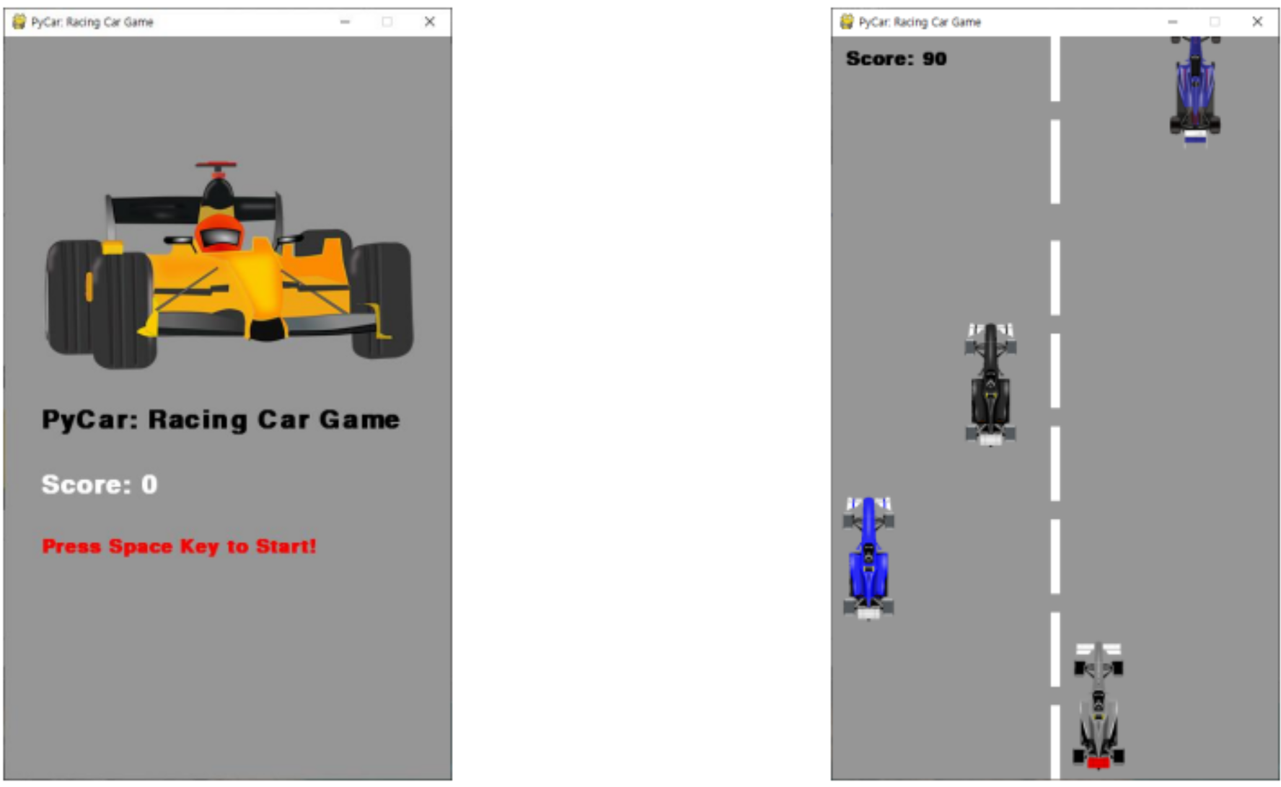
07-4 pygame – 게임만들기 프로젝트
pyCar 게임 만들기

Slide 22
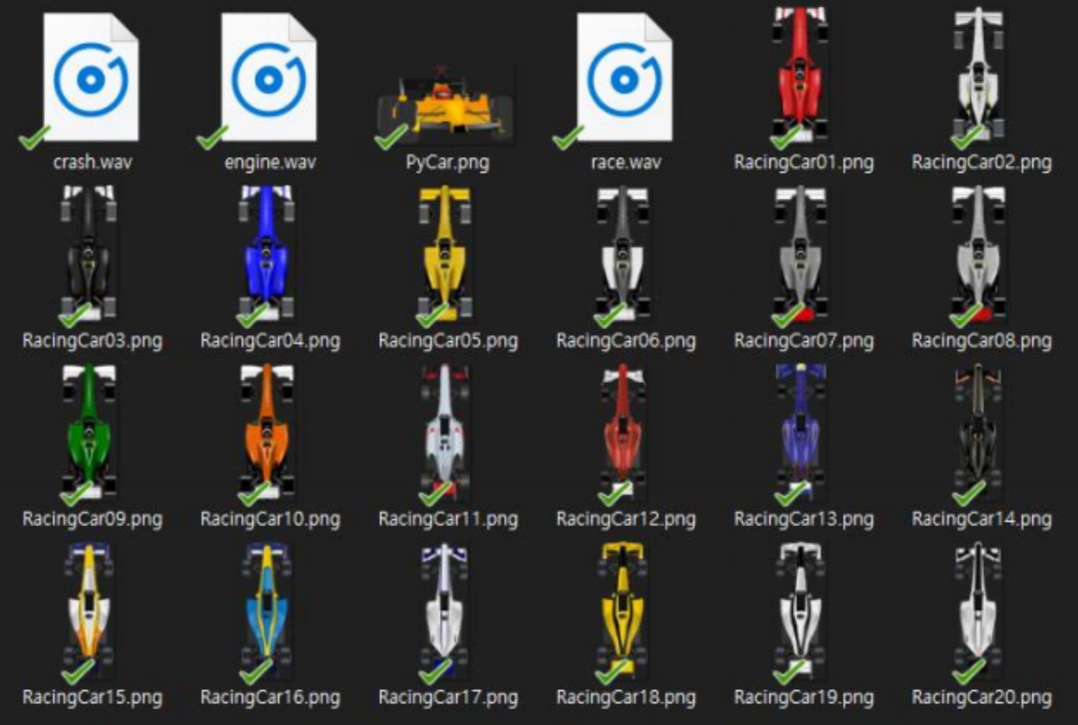
07-4 pygame – 게임만들기 프로젝트
pyCar 게임 만들기 – 준비 파일 http://suanlab.com/assets/slectures/python/PyCar.zip

Slide 23
감사합니다
“Life is too short,
You need Python!”
인생은 너무 짧으니,
파이썬이 필요해!

